Slide 1
JAVA
Efrén Jiménez Delgado 2014

Slide 2
Comentarios
En Java hay tres tipos de comentarios:
// comentarios para una sola línea
/* comentarios de una o
más líneas
*/
/** comentario de documentación, de una o más líneas
*/

Slide 3
Palabras Clave
Las siguientes son las palabras clave que están definidas en Java y que no se pueden utilizar como indentificadores:
class | finally | long | const | implements | static
abstract | default | else | final | instanceof | package
continue | break | case | float | interface | return
for | do | extends | native | private | short
new | byte | catch | goto | import | throw
switch | double | false | null | public | true
char | byvalue | int | this | void | while
transient | synchronized | protected | super | threadsafe | If

Slide 4
Palabras Reservadas
Además, el lenguaje se reserva unas cuantas palabras más, pero que hasta ahora no tienen un cometido específico. Son:
cast | future | generic | inner
operator | outer | rest | var

Slide 5
Literales
Un valor constante en Java se crea utilizando una representación literal de él. Java utiliza cinco tipos de elementos: enteros, reales en coma flotante, booleanos, caracteres y cadenas, que se pueden poner en cualquier lugar del código fuente de Java. Cada uno de estos literales tiene un tipo correspondiente asociado con él.
Enteros: byte, short, int y long ( de 8,16,32 y 64 bytes respectivamente)
Reales en coma flotante: float y double ( de 32 y 64 bytes respetivamente)
Booleanos: true y false.
Caracteres: a , \t, \u???? [????] es un número unicode.
Cadenas: “Esta es una cadena literal”.

Slide 6
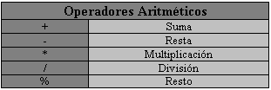
Operadores

Slide 7
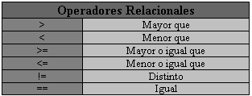
Operadores

Slide 8

Operadores

Slide 9
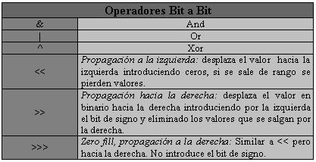
Operadores

Slide 10
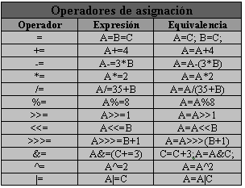
Operadores

Slide 11
Operadores
Operador de selección.
Este operador se utiliza para ejecutar una operación u otra dependiendo de la condición. El formato es el siguiente:
Condición ? Exp1 : Exp2
Si se cumple la condición se evalúa y se devuelve la expresión Exp1 si no la Exp2. Podemos poner un sólo valor. Ejemplo:
i = (x!=y)?6:(k+1)
Operador new.
Este operador se va a utilizar para crear una instacia de un tipo de objetos previamente definido. La sintaxis a seguir es la siguiente:
variableObjeto = new tipoDeObjeto(parámetro 1, parámetro 2, ...)
Estos parámetros son los que se le pasan al constructor de dicho objeto en cuestión.
Operador typeof.
Este operador aplicado a una variable devuelve el tipo de objeto al que pertenece el dato contenido por dicha variable. Su sintaxis es:
typeof(variable)

Slide 12
Separadores
() - paréntesis. Para contener listas de parámetros en la definición y llamada a métodos. También se utiliza para definir precedencia en expresiones, contener expresiones para control de flujo y rodear las conversiones de tipo.
{} - llaves. Para contener los valores de matrices inicializadas automáticamente. También se utiliza para definir un bloque de código, para clases, métodos y ámbitos locales.
[ ] - corchetes. Para declarar tipos matriz. También se utiliza cuando se referencian valores de matriz.
; - punto y coma. Separa sentencias.
, - coma. Separa identificadores consecutivos en una declaración de variables. También se utiliza para encadenar sentencias dentro de una sentencia for.
. - punto. Para separar nombres de paquete de subpaquetes y clases. También se utiliza para separar una variable o método de una variable de referencia.

Slide 13
Clases
Las clases son lo más simple de Java. Todo en Java forma parte de una clase, es una clase o describe como funciona una clase.
Todos los datos básicos, como los enteros, se deben declarar en las clases antes de hacer uso de ellos.
La palabra clave import puede colocarse al principio de un fichero, fuera del bloque de la clase.

Slide 14

Paquetes
La palabra clave package permite agrupar clases e interfaces. Los nombres de los paquetes son palabras separadas por puntos y se almacenan en directorios que coinciden con esos nombres. Por ejemplo, los ficheros siguientes, que contienen código fuente Java:
Applet.java, AppletContext.java, AppletStub.java, AudioClip.java
contienen en su código la línea:
package java.applet;
Y las clases que se obtienen de la compilación de los ficheros anteriores, se encuentran con el nombre nombre_de_clase.class, en el directorio:
java/applet

Slide 15
Import
Los paquetes de clases se cargan con la palabra clave import, especificando el nombre del paquete como ruta y nombre de clase (es lo mismo que #include de C/C++). Se pueden cargar varias clases utilizando un asterisco.
import java.Date;
import java.awt.*;
Si un fichero fuente Java no contiene ningún package, se coloca en el paquete por defecto sin nombre. Es decir, en el mismo directorio que el fichero fuente, y la clase puede ser cargada con la sentencia import:
import MiClase;

Slide 16
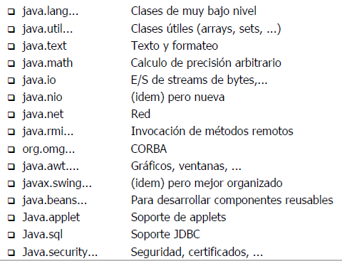
Biblioteca Básica

Slide 17
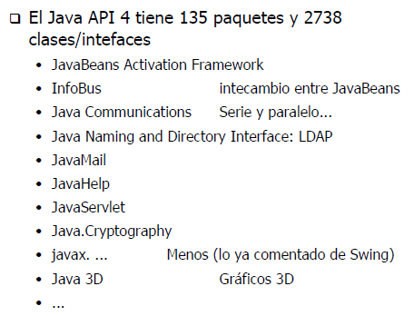
Otras Bibliotecas

Slide 18
Ciclos
Las estructuras repetitivas se crearon con el objetivo de simplificar la ejecución de un grupo de instrucciones que se deben ejecutar varias veces.

Slide 19
Ciclo for
Es un ciclo que ejecuta un grupo de instrucciones un número exacto de veces
Se utiliza cuando conocemos cuántas veces se ejecuta el ciclo
Tiene una variable de control que se inicia con un valor y se incrementa o decrementaen cada ciclo

Slide 20
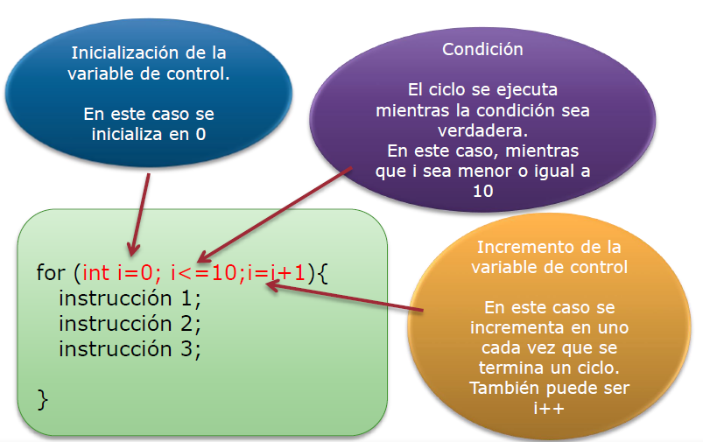

Slide 21
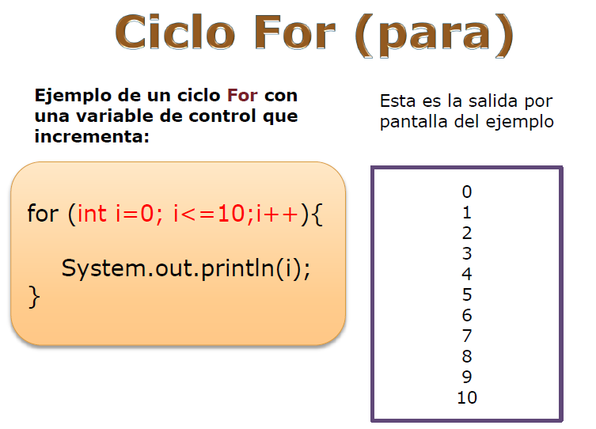

Slide 22
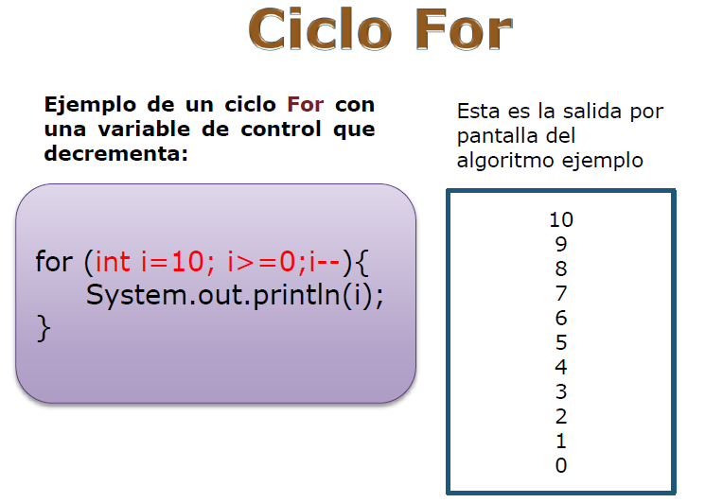

Slide 23
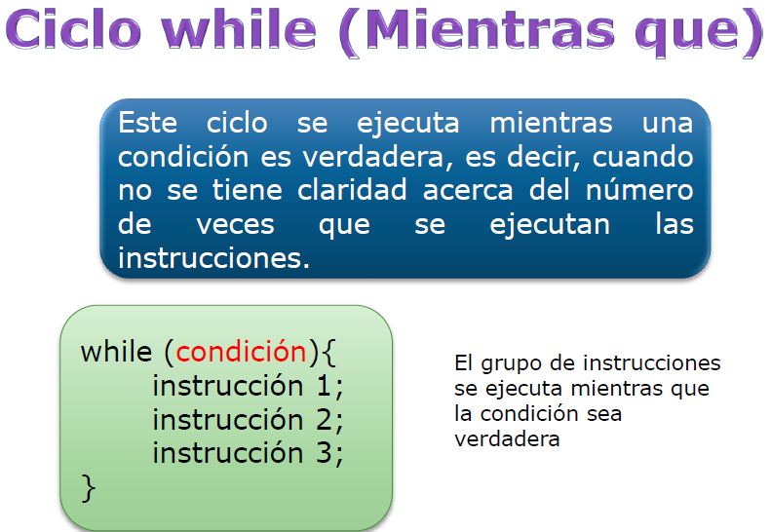

Slide 24
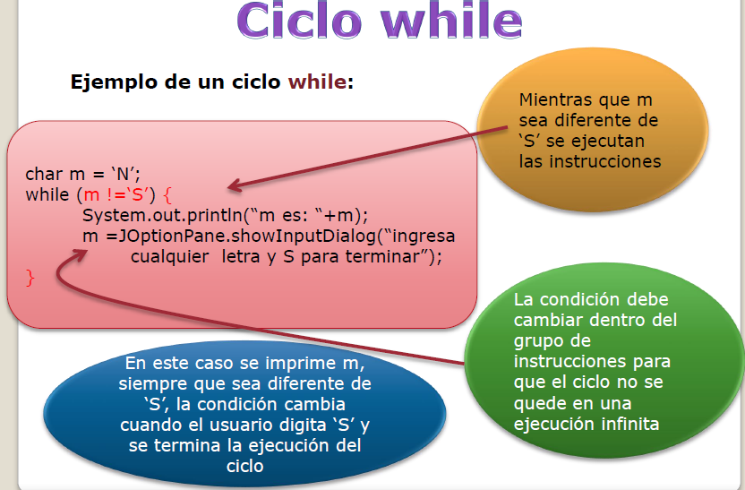

Slide 25
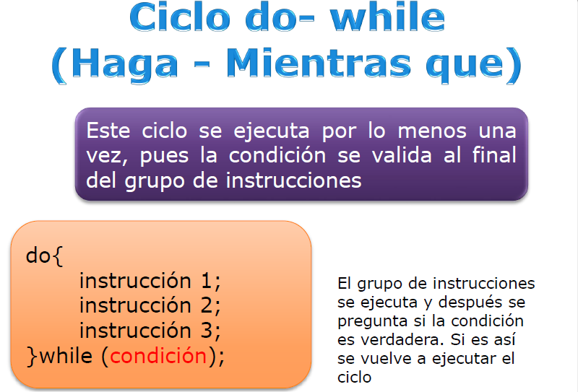

Slide 26
